Slide 1
Chapter 9
텍스처 적용
KKH
Notes:
http://minheeblog.tistory.com/category/PPT

Slide 2
텍스처 맵핑(Texture mapping) – 메시의 삼각형에 이미지 자료를 입히는 기법. 이를 통해 장면의 세부도와 사실감을 높임.
목표
텍스처 이미지 중 주어진 삼각형에 입힐 부분을 지정하는 방법
텍스처 생성, 매핑을 활성화하는 방법 파악.
텍스처를 필터링해 더 매끄러운 모습을 만드는 방법.
좌표 지정 모드를 이용해 하나의 텍스처를 타일처럼 여러 번 적용하는 방법
여러 장의 텍스처를 조합해 새로운 텍스처를 만들고 특수효과를 구현하는 방법
텍스처 애니메이션으로 기본적인 효과 몇 가지를 만들어 내는 방법
KKH
Notes:
http://minheeblog.tistory.com/category/PPT

Slide 3
01
1. 텍스처와 자원의 개괄
- 2차원 텍스처는 자료의 원소들의 행렬 (2차원 배열)
- 2차원 이미지 자료를 저장, 각 원소는 픽셀 하나의 색상을 담음.
- 텍스처 버퍼는 자원과 다르다.
- 버퍼 자원은 그냥 자료 배열만 저장, 텍스처에는 밉맵 수준들이 존재 가능.
- 하나의 텍스처를 렌더 대상이자 셰이더 자원으로 사용하려면 그 텍스처 자원에 대한 뷰 서술자를 두 개 만든다. ( 렌더 대상 힘, 셰이더 자원 힙.
※ 무형식(typeless) 텍스처 형식
메모리만 확보해 두고 자료의 구체적인 해석 방식은 나중에 텍스처를 파이프라인에 묶을 때 지정하는 용도.
※ 텍스처 대상 렌더링(Render-to-texture)
장면을 텍스처에 렌더링한 후 그 텍스처를 셰이더 자원으로 사용하는 기법.
KKH
Notes:
http://minheeblog.tistory.com/category/PPT

Slide 4
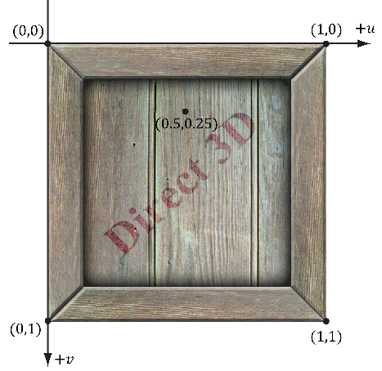
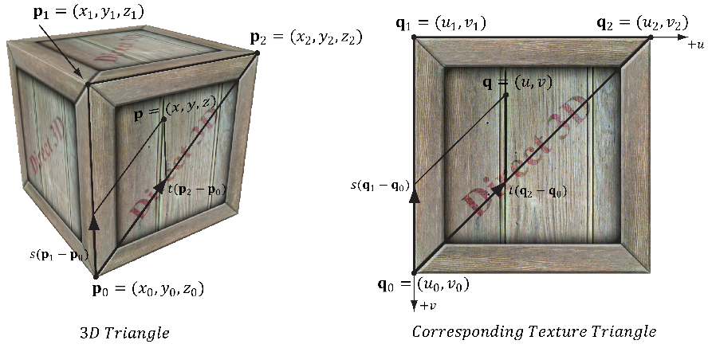
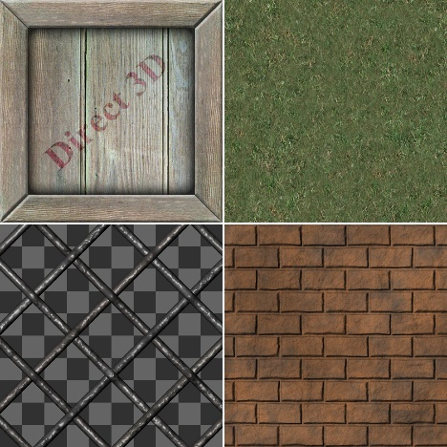
02
2. 텍스처 좌표
텍스처 좌표계 u, v를 쓴다.
텍셀(Texel; texture element) – 텍스처를 구성하는 요소..
※ 텍스처 대지도 ( texture altas )
서로 무관한 이미지들을 하나의 커다란 텍스처 맵
KKH
Notes:
http://minheeblog.tistory.com/category/PPT

Slide 5
03
3. 텍스처 자료 원본
DDS 형식 – 3차원 그래픽에 특화된 특별한 이미지 형식들과 텍스처 형식들을 지원한다는 점에서 3차원 그래픽에 이상적. 본질적으로 DDS는 GPU를 위해 만들어진 이미지 형식.
압축 텍스처 형식을 지원하며, 압축된 자료를 GPU 메모리에 담아 두고 필요할 때 GPU가 즉석에서 압축을 풀 수 있고, 압축해 DDS 파일에 저장하면 하드 디스크 공간 절약.
4. 텍스처 생성 및 활성화
DDS 파일 로드 -> SRV 힙 -> SRV 서술자 생성 -> 파이프라인에 묶기
KKH
Notes:
http://minheeblog.tistory.com/category/PPT

Slide 6
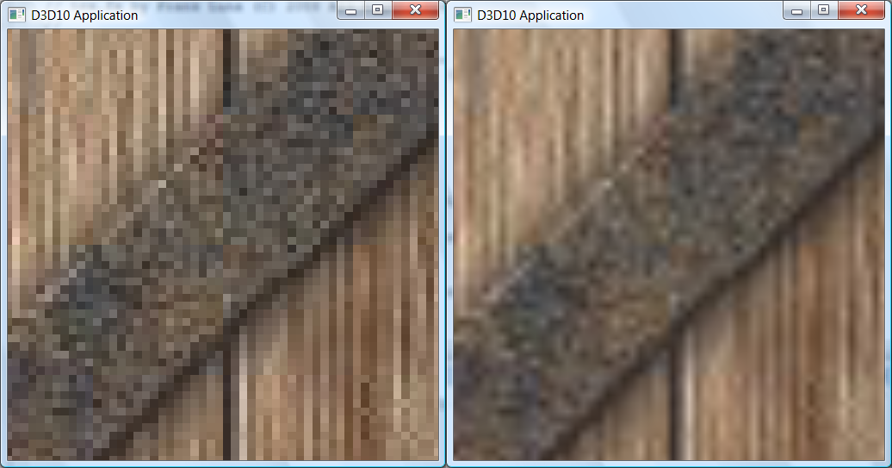
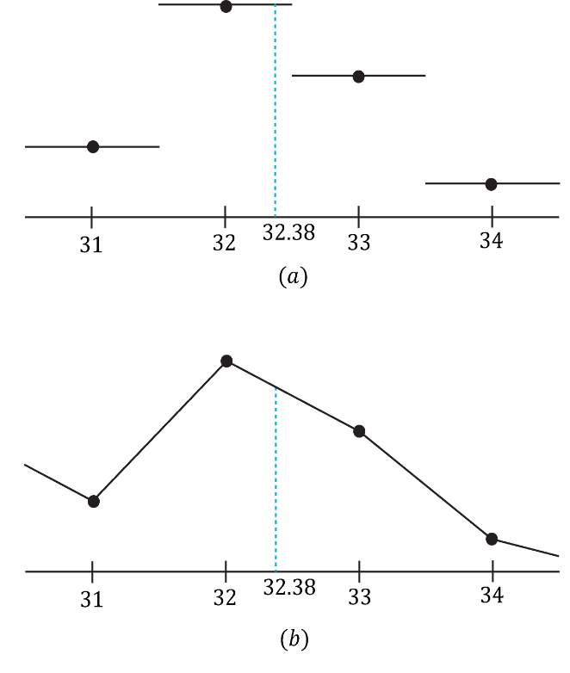
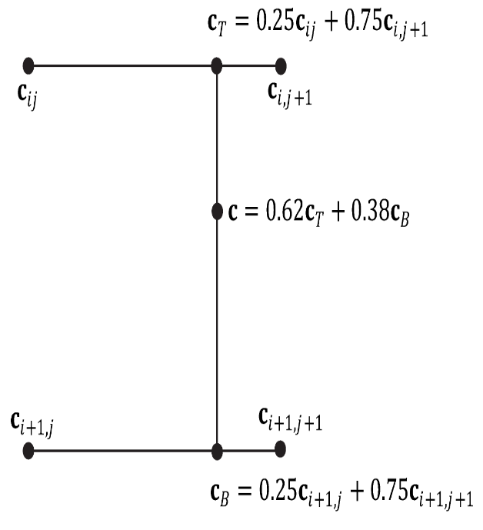
04
5. 필터
확대
최근접 이웃점 표본화(nearest neighbor point sampling)
텍셀 점들이 주어졌을 때, 성분별 상수 함수를 적용해 텍셀 점들 사이의 값을 근사
겹선형 보간(bilinear interpolation)
네 텍셀 사이의 한 지점을 가리키는 텍스처 좌표가 주어졌을 때 u 방향으로 1차원 선형 보간 수행하고 v 방향으로 1차원 선형 보간을 수행해 최종 결과를 얻음.
상수 보간과 선형 보간의 차이.
KKH
Notes:
http://minheeblog.tistory.com/category/PPT

Slide 7
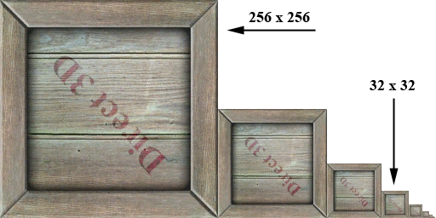
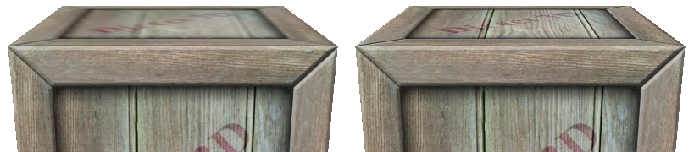
05
축소
밉매핑(mipmapping)
- 메모리를 더 사용하여 축소를 효율적으로 근사하는 기법.
- 초기화 시점에 주어진 이미지를 하향표본화하여 저 작은 버전을 만든다. (밉맵 수준 (mipmap level))
- 밉맵 수준들이 하나의 밉맵 사슬(mipmap chain) 형성.
점 필터링
가장 가까운 밉맵 수준을 사용하는 방식
선형 필터링
가장 가까운 두 밉맵 수준을 선형 보간하는 방식
비등방 필터링 ( anisotropic filtering)
다각형의 법선 벡터와 카메라의 시선 벡터 사이의 각도가 클 때, 발생하는 왜곡 현상을 완화하는 기법.
비용이 비싼 필터링.
KKH
Notes:
http://minheeblog.tistory.com/category/PPT

Slide 8
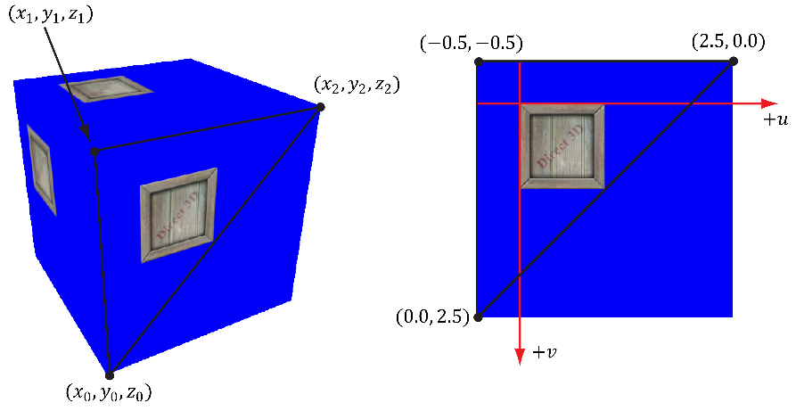
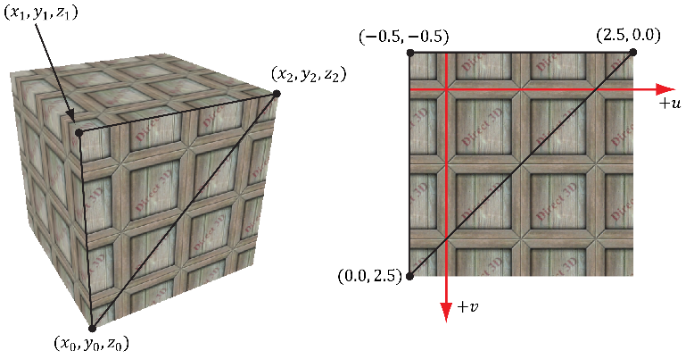
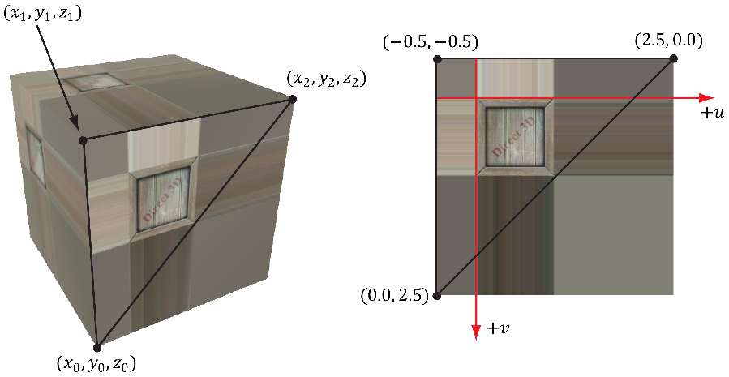
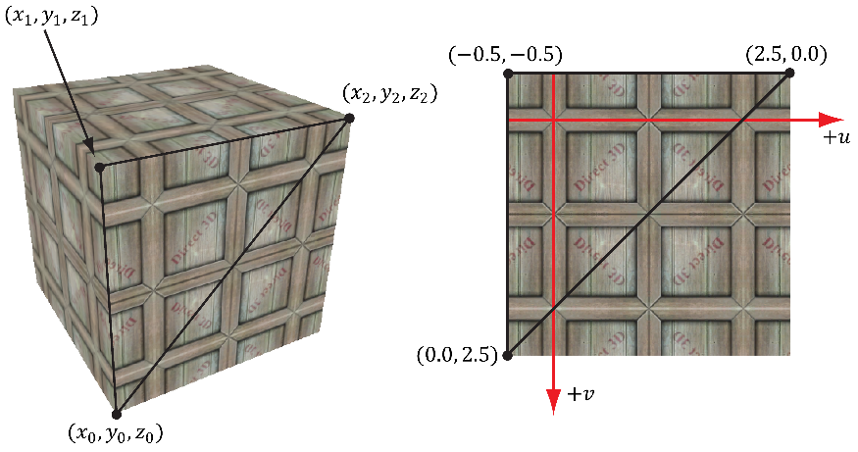
06
6. 텍스처 좌표 지정 모드
순환(wrap), 테두리 색(border color), 한정(clamp), 거울(mirror) 을 지원.
순환 ( wrap )
테두리 색 ( border color )
한정 ( clamp )
거울 ( mirror )
KKH
Notes:
http://minheeblog.tistory.com/category/PPT

Slide 9
07
7. 표본추출기 객체 ( sampler object)
텍스처 자원에서 표본을 추출할 때 구체적으로 어떤 필터링 방식과 좌표 지정 모드를 적용할 것인지 정하는 객체.
표본추출기 생성
정적 표본추출기
8. 셰이더에서 텍스처 표본 추출
Texture2D gDiffuseMap : register(t0)
특정 텍스처 레지스터에 배정 ( t n 형태임에 주목)
텍스처 객체 정의
SamplerState gTest : register(s0)
표본추출기 레지스터에 배정 ( s n 형태임에 주목)
표본추출기 객체 정의
KKH
Notes:
http://minheeblog.tistory.com/category/PPT

Slide 10
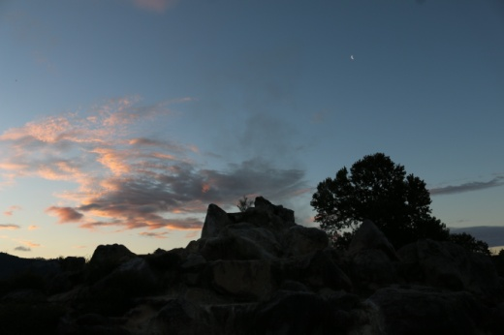
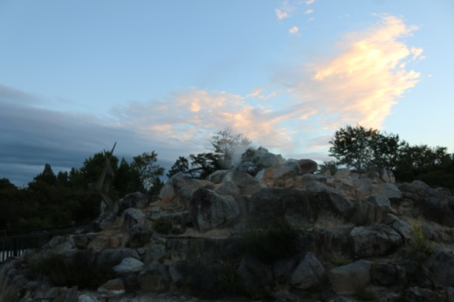
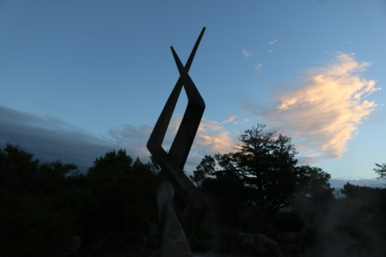
02
“ ”
MINHEEBLOG
심플한 피피티를 찾을 수 있는 가장 쉬운 방법
민희블로그에 접속하여 댓글을 남긴 뒤 심플한피피티를 사용한다.
내용을 입력하세요
http://minheeblog.tistory.com/category/PPT
우클릭 그림바꾸기로
그림바꿔주세요
우클릭 그림바꾸기로
그림바꿔주세요
우클릭 그림바꾸기로
그림바꿔주세요
MINHEEBLOG
Notes:
http://minheeblog.tistory.com/category/PPT

Slide 11
CONTENTS
01 02 03 04 05
제목을 입력
제목을 입력
제목을 입력
제목을 입력
제목을 입력
- 소제목
- 소제목
- 소제목
- 소제목
- 소제목
- 소제목
- 소제목
- 소제목
- 소제목
- 소제목
- 소제목
- 소제목
- 소제목
MINHEEBLOG
(여기에 로고를 넣어주세요)
Notes:
http://minheeblog.tistory.com/category/PPT

Slide 12
01
MINHEEBLOG
심플한피피티는 무엇인가
!!!
25%
잘 알고 있다
!
58%
보통이다
?
17%
잘 모르고 있다
* Minheeblog 자체 조사 결과 (100명)
MINHEEBLOG
Notes:
http://minheeblog.tistory.com/category/PPT

Slide 13
01
MINHEEBLOG
심플한피피티는 무엇인가
1) 소제목을 입력하세요
MINHEEBLOG
Notes:
http://minheeblog.tistory.com/category/PPT

Slide 14
01
MINHEEBLOG
심플한피피티는 무엇인가
1) 소제목을 입력하세요
MINHEEBLOG
Notes:
http://minheeblog.tistory.com/category/PPT

Slide 15
01
MINHEEBLOG
심플한피피티는 무엇인가
표제목
제목 | 제목 | 제목 | 제목 | 제목 | 제목
내용을 입력하세요 | 내용을 입력하세요 | 내용을 입력하세요 | 내용을 입력하세요 | 내용을 입력하세요 | 내용을 입력하세요
제목을 입력하세요
내용을 입력하세요
http://minheeblog.tistory.com/category/PPT
MINHEEBLOG
Notes:
http://minheeblog.tistory.com/category/PPT

Slide 16
01
MINHEEBLOG
심플한피피티는 무엇인가
PPT템플릿
영어공부
여행이야기
대외활동
MINHEEBLOG
Notes:
http://minheeblog.tistory.com/category/PPT

Slide 17

01
MINHEEBLOG
심플한피피티는 무엇인가
1) 소제목을 입력하세요
내용을 입력하세요
http://minheeblog.tistory.com/category/PPT
MINHEEBLOG
Notes:
http://minheeblog.tistory.com/category/PPT

